Slide 1







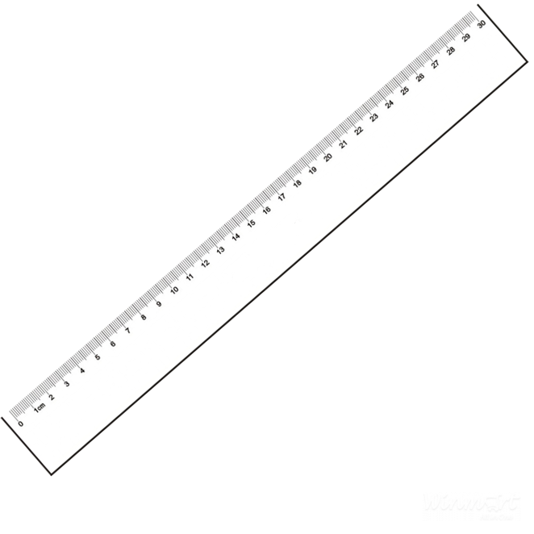


Chuẩn bị
Thứ wgàǀ κánƑ wăm 2022
…
…
…
TǨn:
Luΐİn Ǉập εung
Bảng ηân 6, bảng εia 6
Notes:
Thầy cô thay thứ ngày vào sao cho phù hợp nhé!

Slide 2


Slide 3




TOÁN 3
Notes:
Tác giả bộ ppt Toán + Tiếng Việt các lớp 1, 2, 3: Phan Thị Linh – Đà Nẵng
Sđt lh: 0916.604.268
+ Zalo: 0916.604.268
+ Facebook cá nhân: https://www.facebook.com/nhilinh.phan/
+ Nhóm chia sẻ tài liệu: https://www.facebook.com/groups/443096903751589
Hãy liên hệ chính chủ sản phẩm để được hỗ trợ và đồng hành trong suốt năm học nhé!

Slide 4
CHỦ ĐỀ 5:
MỘT SỐ ĐƠN VỊ ĐO ĐỘ DÀI,KHỐI LƯỢNG, DUNG TÍCH, NHIỆT ĐỘ
BÀI 35:
LUYỆN TẬP CHUNG
(tiết 1)
Notes:
Tác giả bộ ppt Toán + Tiếng Việt các lớp 1, 2, 3: Phan Thị Linh – Đà Nẵng
Sđt lh: 0916.604.268
+ Zalo: 0916.604.268
+ Facebook cá nhân: https://www.facebook.com/nhilinh.phan/
+ Nhóm chia sẻ tài liệu: https://www.facebook.com/groups/443096903751589
Hãy liên hệ chính chủ sản phẩm để được hỗ trợ và đồng hành trong suốt năm học nhé!

Slide 5
YÊU CẦU CẦN ĐẠT
- Thực hiện được các phép tính với các số đo.
Biết cách sử dụng công cụ đo.
Vận dụng giải các bài toán thực tế liên quan đến các đơn vị đo.
Notes:
Tác giả bộ ppt Toán + Tiếng Việt các lớp 1, 2, 3: Phan Thị Linh – Đà Nẵng
Sđt lh: 0916.604.268
+ Zalo: 0916.604.268
+ Facebook cá nhân: https://www.facebook.com/nhilinh.phan/
+ Nhóm chia sẻ tài liệu: https://www.facebook.com/groups/443096903751589
Hãy liên hệ chính chủ sản phẩm để được hỗ trợ và đồng hành trong suốt năm học nhé!

Slide 6


Trang 95
Notes:
Tác giả bộ ppt Toán + Tiếng Việt các lớp 1, 2, 3: Phan Thị Linh – Đà Nẵng
Sđt lh: 0916.604.268
+ Zalo: 0916.604.268
+ Facebook cá nhân: https://www.facebook.com/nhilinh.phan/
+ Nhóm chia sẻ tài liệu: https://www.facebook.com/groups/443096903751589
Hãy liên hệ chính chủ sản phẩm để được hỗ trợ và đồng hành trong suốt năm học nhé!

Slide 7

Notes:
GV nhắc lại số nào nhân với 0 cũng bằng 0, 0 nhân với số nào cũng bằng 0

Slide 8
a) 329 ml – 135 ml =
194 ml
b) 251 ml + 262 ml =
513 ml
200 g – 150 g =
50 g
37 g + 63 g – 30 g =
70 g
87 mm -17 mm + 10 mm =
80 mm
392 mm + 43mm =
435 mm
Notes:
GV nhắc lại số nào nhân với 0 cũng bằng 0, 0 nhân với số nào cũng bằng 0

Slide 9
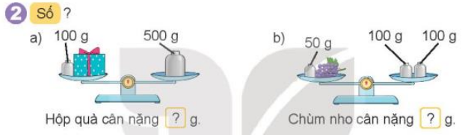
2
Số?

Slide 10
Hộp quà cân nặng 100 g
Chùm nho cân nặng 50 g

Slide 11
3
Cô Ba đơm 1 chiếc cúc áo hết 70 mm chỉ. Hỏi để đơm 5 chiếc cúc áo như vậy, cô Ba cần bao nhiêu mi-li-mét chỉ?
Notes:
Làm theo hàng ngang rồi GV chú phần tich mối quan hệ giữa phép nhân và chia nhé

Slide 12
Thứ … wgàǀ … κánƑ … wăm 2022
TǨn:
Luΐİn Ǉập εung
Bài giải
3.
Đơm 5 chiếc cúc áo cần số mi-li-mét chỉ là:
70 x 5 = 350 (mm)
Đáp số: 350 mm chỉ
Notes:
Thầy cô thay thứ ngày vào sao cho phù hợp nhé!

Slide 13
4
Ro-bốt có hai cái cốc loại 150ml và 400ml. Chỉ dùng hai cái cốc đó, làm thế nào để ro-bốt lấy 250ml nước từ thùng nuớc.
Notes:
Giáo dục HS ăn rau xanh

Slide 14


MỞ RỘNG
Notes:
GV linh động tình huống thực tế nếu có
GV có thể gọi một số học sinh lên bảng rồi nêu câu lênh như: Cô mời ¼ số bạn ở đây bước về chỗ ngồi…
Tác giả bộ ppt Toán + Tiếng Việt các lớp 1, 2, 3: Phan Thị Linh – Đà Nẵng
Sđt lh: 0916.604.268
+ Zalo: 0916.604.268
+ Facebook cá nhân: https://www.facebook.com/nhilinh.phan/
+ Nhóm chia sẻ tài liệu: https://www.facebook.com/groups/443096903751589
Hãy liên hệ chính chủ sản phẩm để được hỗ trợ và đồng hành trong suốt năm học nhé!

Slide 15


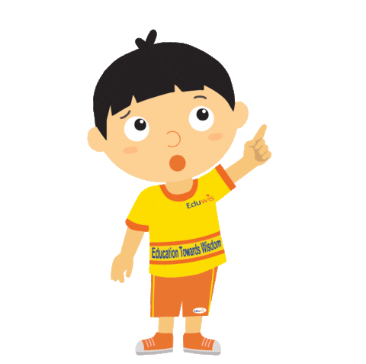
Notes:
GV cùng HS chốt lại kiến thức bài học. Có thể mời HS chốt trước rồi GV chốt sau ạ

Slide 16


Dặn dò
Notes:
Tác giả bộ ppt Toán + Tiếng Việt các lớp 1, 2, 3: Phan Thị Linh – Đà Nẵng
Sđt lh: 0916.604.268
+ Zalo: 0916.604.268
+ Facebook cá nhân: https://www.facebook.com/nhilinh.phan/
+ Nhóm chia sẻ tài liệu: https://www.facebook.com/groups/443096903751589
Hãy liên hệ chính chủ sản phẩm để được hỗ trợ và đồng hành trong suốt năm học nhé!

